Slide 1
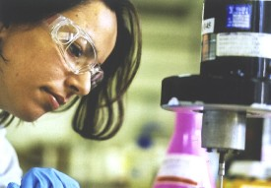
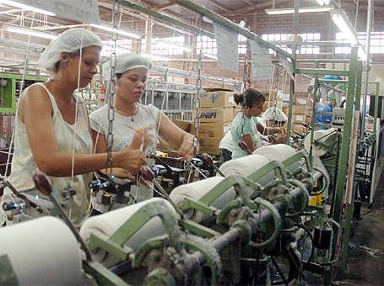
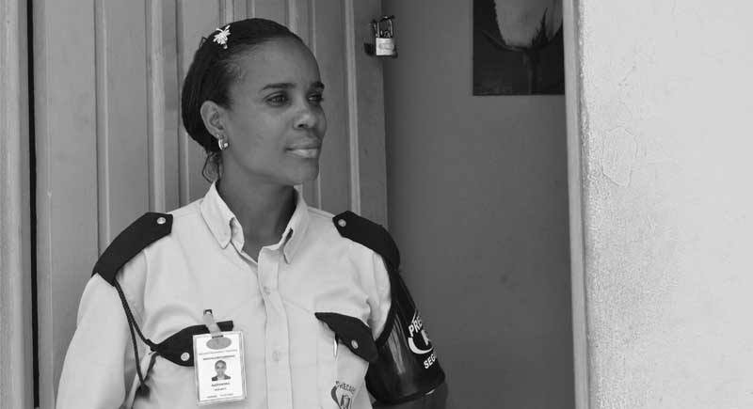
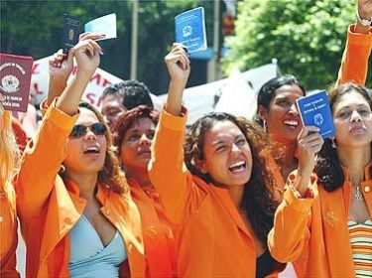
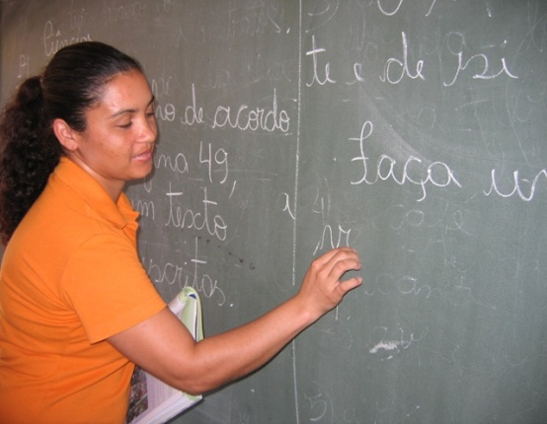
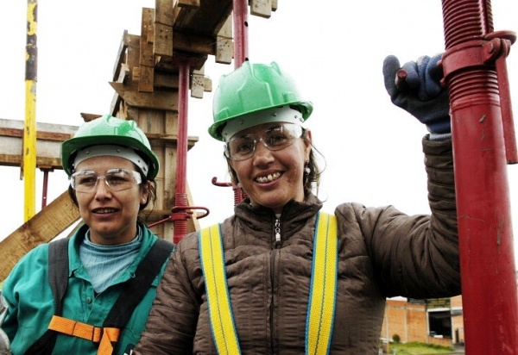

Slide 2
MULHER, TRABALHO E EDUCAÇÃO
Profª Nara Teixeira – CONTEE

Slide 3
"A realização profissional e a autonomia financeira é uma dimensão, não suficiente, mas fundamental do fortalecimento das mulheres e da sua construção como sujeito"
(CEPAL, 2010, pg. 30)

Slide 4
Mulher e Trabalho:
As mulheres foram, ao longo dos últimos anos, conquistando muitas vitorias, entre as quais: a ampliação da licença maternidade, a proibição da discriminação sexual no trabalho, a lei Maria da Penha contra a violência doméstica, a reforma no Código Civil e à posse da terra. A mulher ampliou a sua participação no mercado de trabalho, nas associações sociais e na política, chegando até mesmo à Presidência do País.

Slide 5
O aumento da presença das mulheres no mercado formal de trabalho é uma tendência que se verifica desde os anos 70 no Brasil e que se consolidou nos últimos anos.
Segundo a Organização das Nações Unidas, esse aumento, intenso e persistente, é uma das tendências mais claras de mudança na estrutura do mercado de trabalho nas últimas décadas, tanto no Brasil quanto em toda a América Latina.

Slide 6
A participação das mulheres na vida pública acontece mantendo as desigualdades. As brasileiras representam 41,7% da população economicamente ativa, porém mais da metade das trabalhadoras urbanas e rurais não usufruem o direito à aposentadoria por tempo de serviço em decorrência de constituírem a maioria do contingente de trabalho informal.
De acordo com o Anuário dos Trabalhadores/2009, publicação do Dieese,as mulheres representam 39,3% da força de trabalho na indústria nacional, 26,1% na agricultura e apenas 6,3% na construção civil. E, infelizmente, alguns “tabus” ainda sobrevivem em pleno século XXI. Éramos 77,6% nos serviços domésticos.

Slide 7
Essa evolução está associada, entre outros fatores, ao aumento da escolaridade feminina, ao processo de transição demográfica que reduz o número de filhos por mulher e a uma maior expectativa feminina de autonomia econômica e realização pessoal.
Está associada também a uma maior necessidade, intenção ou disponibilidade de elevação da renda familiar, ou mesmo de manutenção, dado o crescimento do número de mulheres que chefiam o lar.
No entanto, as mais diferentes pesquisas comprovam que esse crescimento não impôs uma significativa redução da desigualdade de gênero.

Slide 8
Segundo o IBGE, o crescimento da participação feminina não foi capaz de reverter importantes desigualdades verificadas na esfera do trabalho:
Em 2011 o rendimento médio da mulher brasileira equivale a 72,3% da renda média dos homens, ou seja, o salário das mulheres permanece 28% inferior aos dos homens .
O rendimento médio dos homens era de R$ 1.857,63. As mulheres, porém, ganharam em média R$ 1.343,81, apesar de terem mais escolaridade.

Slide 9
Além disso, o trabalho das mulheres é mais precarizado: tem menor índice de registro na CTPS (Carteira de Trabalho e Previdência Social), o menor índice de contribuição para a previdência, o menor índice de sindicalização.
Elas estão em maior proporção do que os homens entre as empregadas domésticas, trabalhadoras na produção para o próprio consumo ou não-remuneradas e servidoras públicas.

Slide 10
A discriminação atinge as mulheres de forma diferenciada, segundo cor, idade, escolaridade e classe social, gerando outras desigualdades na inserção social das mulheres:
As mulheres negras são a parcela mais pobre da sociedade brasileira, as que possuem a situação de trabalho mais precária, têm os menores rendimentos e as mais altas taxas de desemprego. São também as que têm maior dificuldade de completar a escolarização, além de possuir chances ínfimas de chegar a cargos de direção e chefia.
As jovens têm imensas dificuldades de ingressar no mercado de trabalho, por que os empregadores exigem inúmeras habilitações, além, de experiência na área procurada

Slide 11
Além de receberem os menores salários, estarem mais sujeitas às ocupações vulneráveis, as mulheres ainda enfrentam toda sorte de discriminações e ataques a seus direitos históricos, como estabilidade à gestante e licença maternidade. A ausência de creches públicas e a falta de acesso aos serviços públicos de saúde contribuem para a exclusão social de mães e filhos.
A maioria das mulheres no mercado de trabalho ganham um salário mínimo, por isso é muito importante a política de valorização desse salário para a vida das mulheres. Importante também são as políticas que fortaleçam as formas de produção cooperativas e solidárias que apontem para outro modelo de desenvolvimento.

Slide 12
O aumento da presença das mulheres no mercado de trabalho não resolveu o problema da sobrecarga doméstica, de cuidado com a casa e os filhos.
A dupla jornada feminina continua uma realidade. Segundo os dados da PNAD, em 2009 as mulheres gastaram em média 26,6 horas semanais na realização dos afazeres domésticos, enquanto os homens gastam 10,5 horas.
As mulheres ocupadas gastavam, em média 22 horas semanais, e os homens ocupados, 9,5 horas.
As mulheres continuam majoritariamente responsáveis pelo trabalho doméstico, em um contexto de ausência de equipamentos públicos de apoio a reprodução.

Slide 13
- Essa sobrecarga de trabalho acarreta sérios problemas de saúde às mulheres, como hipertensão, doenças cardíacas, diabetes, menopausa precoce e distúrbios psicológicos.
A subjetividade da mulher atual está povoada de culpa, de múltiplas exigências, do conflito diante de escolhas impossíveis, da possibilidade de auto-afirmação à custa de sacrifícios pessoais.
A síndrome de pânico simboliza hoje a estafa da mulher moderna que luta por seu reconhecimento público, mas que não quer abrir mão de sua felicidade pessoal, do direito a relações afetivas prazerosas, do direito à maternidade.

Slide 14
Mulheres Na Educação
A luta da mulher para ver reconhecido seu direito de instrução tem sido uma batalha permanente contra o atraso e os preconceitos.
A trajetória da mulher brasileira nos últimos séculos é, para dizer pouco, extraordinária: de uma educação no lar e para o lar, no período colonial, para uma participação tímida nas escolas públicas mistas do século 19; depois, uma presença significativa na docência do ensino primário, seguida de uma presença hoje majoritária em todos os níveis de escolaridade, bem como de uma expressiva participação na docência da educação superior.

Slide 15
Nas últimas três décadas, a desigualdade de gênero na educação brasileira foi reduzida no que se refere ao acesso e permanência no processo educacional, como comprovam dados como a paridade na matrícula em quase todos os níveis de ensino.
Nota-se ainda que as meninas e mulheres estão em minoria na educação especial, que atende pessoas com deficiência.

Slide 16
Historicamente expressiva, nos últimos tempos a presença feminina tem crescido ainda mais na educação brasileira. Somos mais de 50% entre os professores do ensino superior, 71% no ensino médio e 85% no ensino fundamental, revela a pesquisa do ministério da Educação, realizada em abril de 2010.
Em 2009, de acordo com levantamento do Dieese, as mulheres já eram 59,76% entre as pessoas que concluem o ensino superior. Mesmo na pesquisa de ponta a participação da mulher vem num crescente, até 2003 o país formava mais doutores do que doutoras, numa proporção de 50,2% para 49,8%. A partir desse ano esse quadro se inverteu e em 2008 o país formou 51% de doutoras, para 48% de doutores (CGEE, julho de 2010).

Slide 17
A questão de gênero na divisão das áreas de atuação
No ensino superior, as mulheres são maioria tanto nos cursos de graduação como de pós-graduação. Contudo, a ampliação da presença feminina neste nível é acompanhada por uma marcante diferença na distribuição dos estudantes de sexos distintos pelas áreas de conhecimento.
Os cursos mais procurados pelos homens são relativos a engenharia , tecnologia, indústria e computação; pelas mulheres, são relativos a serviços e educação para a saúde e para a sociedade (secretariado, psicologia, nutrição, enfermagem, serviço social, pedagogia). Essa tendência se mantém nos mestrados, doutorados e na própria docência da educação superior.

Slide 18
A maior participação e conscientização da mulher na área de educação podem ser decisivas no processo de eliminação das marcantes desigualdades de gênero.
É preciso garantir que meninos e meninas, homens e mulheres, tenham o mesmo acesso à educação de qualidade e recebam tratamento igualitário das instituições e profissionais envolvidos nos processos educacionais formais.
Para garantir que todas as mulheres sejam respeitadas em seu direito à educação, há que ser combatida não apenas a discriminação de gênero, mas todas as outras formas de discriminação que as afetam e interferem não apenas no acesso, mas também no seu desempenho escolar.
A política educacional tem papel fundamental a desempenhar na mudança cultural necessária para que a sociedade brasileira seja de fato igualitária.

Slide 19
Assim, ao se promover a transformação da educação nacional, rumo a uma educação inclusiva, não-sexista, não-racista, não-lesbofóbica e não-homofóbica, está-se formando e transformando pessoas, criando uma sociedade mais justa, em que os direitos humanos de todas e todos sejam de fato respeitados.
Transformar as percepções básica é atuar para a mudança de padrões de comportamento e de valores de crianças, jovens e adultos(as).
O papel de subalternidade da mulher vem sendo reforçado sobretudo através da educação diferenciada, que procura impor padrões diferentes para homens e mulheres. O livro didático desempenha um importante papel nesta cadeia de produção e reprodução de concepções discriminatórias em relação à mulher.

Slide 20
E aqui temos, portanto, um importante campo de batalha onde as mulheres devem fazer ouvir sua voz, no sentido de garantir a escolha de livros não discriminatórios, que reflitam as enormes transformações políticas, sociais e culturais que ocorreram na vida real das mulheres e que resgatem seu verdadeiro papel na história de nosso país.

Slide 21
Na Rede Estadual, as professoras têm os mais baixos salários, muitas vezes possuindo mais escolaridade que os homens, segundo dados do IBGE (2008), para as mulheres que possuem nível superior completo, o rendimento é cerca de 60% do rendimento dos homens, indicando que mesmo com grau de escolaridade mais elevado as discrepâncias salariais entre homens e mulheres não diminuem.
O desemprego, a violência física e psicológica e o assédio moral de seus superiores. O mesmo ocorre com a questão do trabalho doméstico que a mulher tem que desempenhar depois de um dia exaustivo de trabalho sem nenhuma remuneração.
É muito comum na Rede Estadual e Municipal a mulher acumular dois ou três cargos para que o salário seja melhor. A síndrome de Burnout é frequente entre as professoras estaduais, a cada ano aumenta o número de licenças médicas causadas por doenças psicológicas adquiridas no local de trabalho.

Slide 22
A luta das mulheres pela igualdade não é uma tarefa fácil, é não é apenas nossa luta. Não podemos dizer que vivemos em uma democracia plena onde a maioria da população brasileira, que é composta por nós, ainda estão atingidas por violências, sejam físicas, psicológicas, culturais, etc.
Ainda temos muito o que conquistar. Mas sabemos que não é nesse sistema, capitalista, que as mulheres, e os homens poderão viver uma vida plena e digna.

Slide 23
OBRIGADA!!!

Slide 24
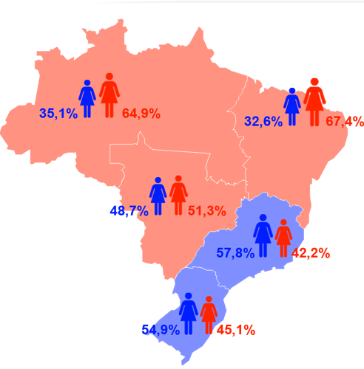
Mulheres no mercado de trabalho
Onde as mulheres vêm encontrando o seu nicho de trabalho no mercado?
(Pesquisa Nacional por Amostra de Domicílio, 2009)
Proporção de mulheres de 16 anos ou mais de idade, ocupadas na semana de referência em trabalhos informais (%)
Proporção de mulheres de 16 anos ou mais de idade, ocupadas na semana de referência em trabalhos formais (%)
Regiões com maior proporção no trabalho informal
Regiões com maior proporção no trabalho formal
© 2012 IBGE - Instituto Brasileiro de Geografia e Estatística

Slide 25
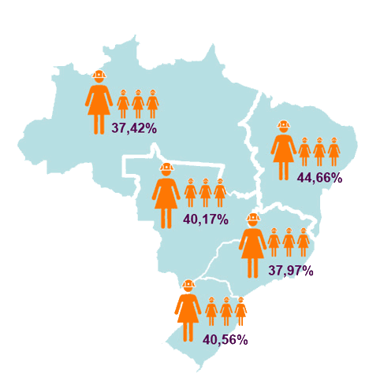
Mulheres que trabalham e sua atividade associativa
Em 1996 pesquisa do IBGE mostrava que, entre as mulheres, estar na população economicamente ativa duplicava a taxa de associativismo de tipo sindical. Em 2009 mais de 1/3 da população feminina ocupada era associada a sindicato. (Pesquisa Nacional por Amostra de Domicílio,2009)
Mulheres de 18 anos ou mais de idade ocupadas e associadas a sindicato
© 2012 IBGE - Instituto Brasileiro de Geografia e Estatística

Slide 26
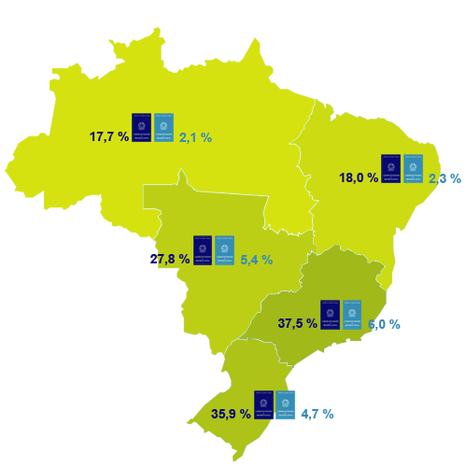
A proteção legal no trabalho
A carteira de trabalho assinada é uma das principais condições para assegurar o “trabalho decente” (OIT), uma vez que garante ao trabalhador a proteção das leis trabalhistas e, em decorrência, a cobertura previdenciária. (Pesquisa Nacional por Amostra de Domicílio,2009)
Total por Grande Região (empregado + trabalhador doméstico
Região com maior total
Região com menor total
© 2012 IBGE - Instituto Brasileiro de Geografia e Estatística

Slide 27
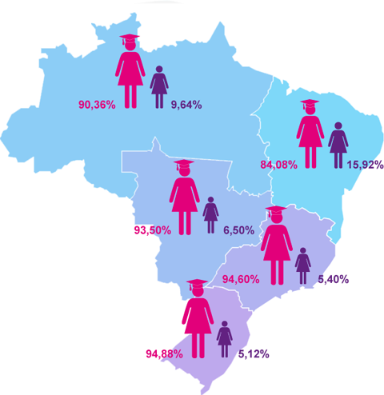
Mulheres de 10 anos ou mais de idade, segundo a condição de alfabetização
(IBGE, Censo Demográfico 2010)
Mulheres alfabetizadas (% do total de mulheres por região)
Mulheres não alfabetizadas (% do total de mulheres por região)
Menor proporção de mulheres
alfabetizadas.
Maior proporção de mulheres
alfabetizadas.
© 2012 IBGE - Instituto Brasileiro de Geografia e Estatística

Slide 28
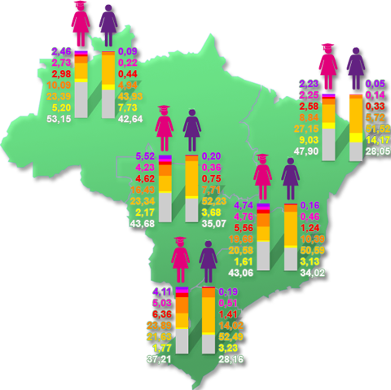
Mulheres de 10 anos ou mais de idade, segundo a condição de alfabetização e faixa de renda nominal
(IBGE, Censo Demográfico 2010)
Mulheres alfabetizadas (% do total de mulheres por região)
Mulheres não alfabetizadas (% do total de mulheres por região)
Até 1/4 de salário mínimo Mais de 1/4 a 1 salário mínimo Mais de 1 a 2 salário mínimo Mais de 2 a 3 salários mínimos Mais de 3 a 5 salários mínimos Mais de 5 salários mínimos Sem declaração ou rendimento
© 2012 IBGE - Instituto Brasileiro de Geografia e Estatística

Slide 29
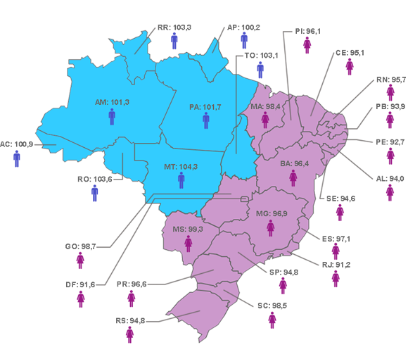
A presença da mulher na população brasileira
Na população brasileira, as MULHERES são mais numerosas... apenas nos Estados do Acre, Amapá, Amazonas, Mato Grosso, Pará, Rondônia, Roraima e Tocantins, homens superam o total de mulheres. (IBGE, Censo Demográfico 2010)
Razão entre o número de homens e o número de mulheres:
= mais mulheres que homens.
= mais homens que mulheres.
© 2012 IBGE - Instituto Brasileiro de Geografia e Estatística

Slide 30
Finalmente, de acordo com o Quadro 5, o “típico” docente vinculado às IES
públicas é do sexo masculino, possui 45 anos de idade, título de doutor e atua em regime
de trabalho em tempo integral. Nas IES privadas, diferentemente, o “típico” docente é
mais jovem, com 33 anos, possui título de mestrado e atua como horista. Assim como nas
públicas, predominam docentes do sexo masculino nas instituições privadas.
Censo da educação superior 2010
Unidade da Federação / Categoria Administrativa
Brasil
 | Pública
 |  | Federal
 |  | Estadual
 |  | Municipal
 | Privada
Total
Total | Masculino | Feminino
378.257 | 207.383 | 170.874
150.815 | 83.403 | 67.412
90.388 | 51.431 | 38.957
52.033 | 27.348 | 24.685
8.394 | 4.624 | 3.770
103.462 | 103.462 | 103.462

Slide 31
Unidade da Federação / Categoria Administrativa
Total
Total | Masculino | Feminino
Brasil |  |  | 357.418 | 196.383 | 161.035
 | Pública |  | 139.584 | 77.609 | 61.975
 |  | Federal | 84.408 | 48.205 | 36.203
 |  | Estadual | 47.376 | 25.092 | 22.284
 |  | Municipal | 7.800 | 4.312 | 3.488
 | Privada |  | 217.834 | 118.774 | 99.060

